Slide 1
SM-U1-5 土壤強度特性與變形性
17 條公式，
供給率 9%——五個單元最低。
11 個有題年份，只有 1 年印過公式。107、113 兩年各 25 分，全程零公式。
回想卡 × 9 觀念圖 × 4
exam-wiki-SM｜證據：raw/exams/ 全 24 份考卷原文（2002–2025）
Notes:
這個子項的供給率是百分之九，五個已盤點單元裡最低。十一個有題目的年份，只有一年印過公式。一百零七年跟一百一十三年各二十五分、四個小題，全程零公式——這兩題是本單元最完整的莫爾圓總複習，也證明了命題委員的預設：這些式子你必須自己有。

Slide 2
HOW TO USE
三色分級：15 紅、2 橘、0 綠
分級標準：拿不準一律往上歸。條數取自 formula-given-SM-U1-5 的逐條盤點。
15 條
2 條
0 條
必背
會給但別賭
通常會給
必背。莫爾圓幾何、Su 的量法、Skempton 孔壓參數、試驗選型判定——全部要自己帶進考場。
會給但別賭。應力路徑的 p–q 兩種定義、Jaky 的 K₀——考卷從不指定用哪一套定義。
通常會給。這一格是空的。唯一一次供給是 114 年印的主應力關係式，24 年就那一次。
這支影片怎麼看
看到深色卡片就按暫停，先在紙上把式子默寫出來，再看下一頁的答案
本單元的最高投資報酬率不是背公式，而是把莫爾圓畫熟——第 6 頁那張圖是全片核心
四張觀念圖負責回答「為什麼公式長這樣」，看懂了大部分式子都能現場推
三個「沒有公式但一定考」的觀念，倒數第三頁專門講
Notes:
十五條紅、兩條橘、綠色掛零。兩條橘色是應力路徑的兩種定義跟 Jaky 的靜止土壓力係數。這支影片有一個跟其他單元不同的地方：本單元最划算的投資不是背公式，而是把莫爾圓畫熟——第六頁那張圖是全片核心。

Slide 3
THE ONE THING · 先講結論
與其記七八條式子，
不如練到「給圍壓與軸差應力，30 秒畫出正確的圓與包絡線」。
主應力關係、sinφ′、θf、σn 與 τ、Kf 線斜率——全部量得出來。
113 年（2024-1）四個小題就是同一張圖的四種問法。而 Skempton 的 Δu = B[Δσ₃ + A(Δσ₁ − Δσ₃)] 四度需要、零次供給——每次題目都把 A_f 與 B 的值給你，擺明就是在等你寫式子。
Notes:
如果只能記住一句：與其記七八條式子，不如練到給圍壓跟軸差應力，三十秒內畫出正確的圓跟包絡線。因為主應力關係、sin phi prime、破壞面傾角、破壞面上的正應力與剪應力、甚至 Kf 線的斜率，全部都可以從一張畫對的莫爾圓上量出來。一百一十三年那題四個小題，就是同一張圖的四種問法。

Slide 4
MAP · 四個公式家族
17 條公式怎麼歸類
1
2
莫爾圓幾何與破壞準則 5 條
不排水剪力強度 4 條
M-C 準則、主應力關係式、c′=0 的 sinφ′ 捷徑、破壞面傾角 θf、破壞面上的 σn 與 τ。全部可以從一張圖量出來。
Su = qu/2、飽和與不飽和 UU 的 φuu 判定、SHANSEP 的 Su/σv0′、十字片剪與修正係數 μ。
3
4
孔隙水壓參數與應力路徑 5 條
試驗選型與規劃 3 條
Skempton 的 Δu、破壞時的 Af、p–q 兩種定義、Kf 線與 Mohr 包絡線的換算、Jaky 的 K₀。
UU／CU／CD 怎麼選、有效應力原理 σ′ = σ − u、試驗壓密壓力必須涵蓋現地有效覆土壓。
Notes:
十七條公式歸成四個家族。第一個家族是莫爾圓幾何，五條全部可以從一張圖量出來。第二個是不排水剪力強度，這是台灣軟弱黏土最常用的一組。第三個是孔隙水壓參數與應力路徑，它回答的是「總應力跟有效應力差在哪裡」。第四個嚴格說不是公式，是判斷——但這個判斷選錯，整題的參數就全錯。

Slide 5
BACKBONE · 骨幹一
先選試驗，再選參數——選錯就整題全錯
① 問「載重加得多快，相對於土排水的速度」
土來得及排水嗎？
來不及（短期、快速施載）
來得及（長期、砂土）
UU 或 CU
用總應力參數 c_u、φ_uu
CD 或 CU 量孔壓
用有效應力參數 c′、φ′
② 施工期已先壓密再加載 → CU；土壩快速洩降、快速填築 → UU
③ 檢查：c 與 c′、φ 與 φ′ 不可混用；σ′ = σ − u 才是控制強度的量
這一頁沒有任何公式，但 91、96、101、113、114 五個年份都在考它。台灣軟弱黏土區的短期穩定幾乎一律走不排水路線。
Notes:
這一頁沒有公式，但五個年份都在考它。問題只有一個：載重加得多快，相對於土排水的速度。來不及排水就走不排水路線，用總應力參數；來得及就走排水路線，用有效應力參數。中間還有一種常見情況：施工期已經先壓密、之後才加載，那要用 CU。最後的檢查最重要——c 跟 c prime、phi 跟 phi prime 絕對不可以混用，這是本單元最常見的致命錯誤。

Slide 6
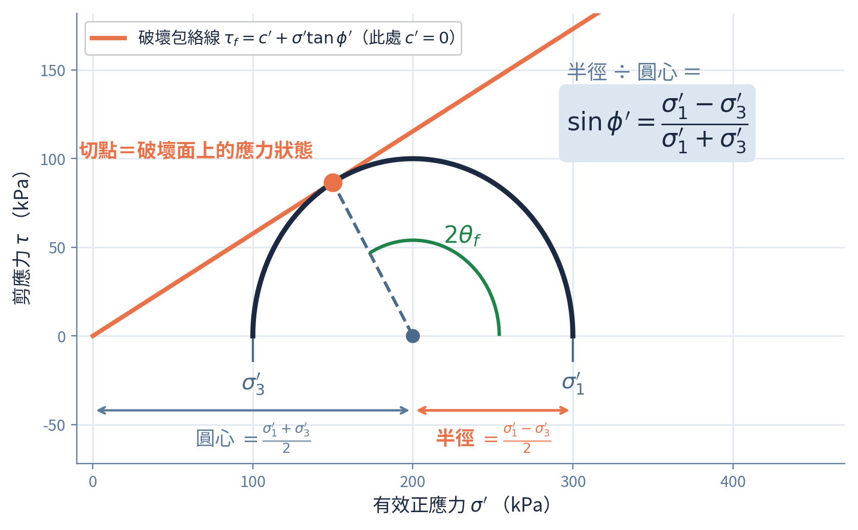
DIAGRAM 01 · 骨幹二
一張莫爾圓，量出本單元一半的公式
觀念解讀
圓心 = (σ₁′+σ₃′)/2，半徑 = (σ₁′−σ₃′)/2。所有關係式都從這兩個量出發。
c′ = 0 時，包絡線過原點 → sinφ′ = 半徑 ÷ 圓心，這就是那條捷徑的由來。
切點就是破壞面上的應力狀態：它的橫座標是 σn、縱座標是 τf。
從圓心到切點的半徑，與 σ 軸夾 2θf；由幾何得 2θf = 90° + φ，所以 θf = 45° + φ/2。
c′ ≠ 0 時包絡線不過原點，sinφ′ 捷徑失效——這時要用完整的主應力關係式。
113 年（2024-1）直接叫你「證明 θf = 45° + φ/2」。背結論只值一半分數，要能講出「切點 → 圓心角 2θf = 90° + φ」這一步。
Notes:
這張圖量得出本單元一半的公式。圓心是兩個主應力的平均，半徑是兩者的差的一半。當 c prime 等於零、包絡線過原點的時候，sin phi prime 就直接等於半徑除以圓心——那條捷徑就是這樣來的。切點是破壞面上的應力狀態，它的橫座標是正應力、縱座標是剪應力。而從圓心到切點的半徑跟橫軸夾的角度是 2 theta f，由幾何可以得到它等於九十度加 phi。要提醒的是：c prime 不等於零時包絡線不過原點，捷徑就失效了。

Slide 7
回想卡 01 / 09
莫爾圓與破壞準則
必背｜考卷不會給
Mohr–Coulomb 破壞準則怎麼寫？
用主應力表示的那一條完整式子呢？
提示：主應力關係式裡出現兩次同一個角度 45° + φ′/2，一次平方、一次一次方。114 年（2025-3）是 24 年來唯一印出這條的一次。
蓋住下一頁，先在紙上寫出來 — 3 秒
Notes:
第一張回想卡。Mohr-Coulomb 破壞準則怎麼寫？還有用主應力表示的那一條完整式子呢？提示：主應力關係式裡出現兩次同一個角度，四十五度加 phi 的一半，一次平方、一次一次方。按暫停。

Slide 8
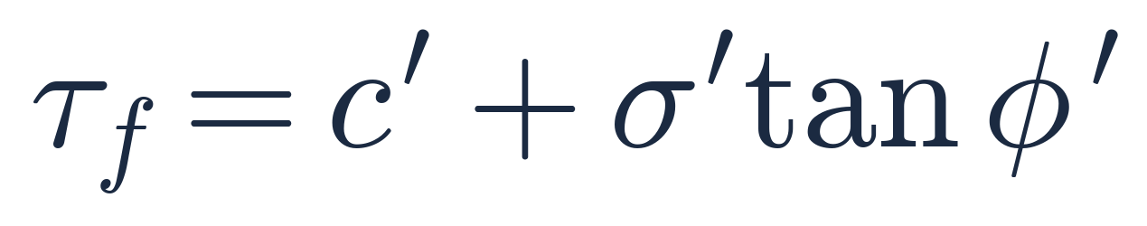
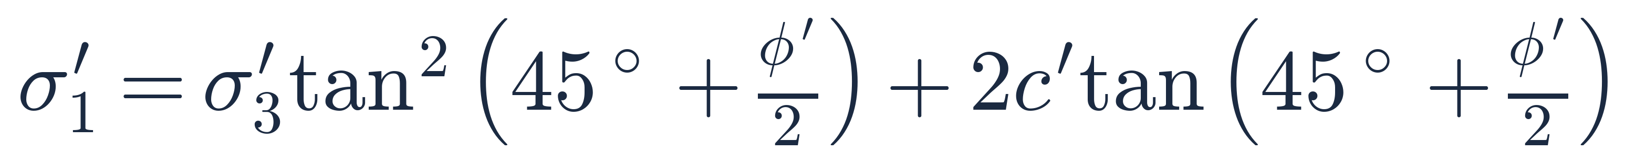
ANSWER 01 · 🔴 必背 │ 24 年只印過 1 次
M-C 準則的兩種寫法：包絡線版與主應力版
包絡線版
飽和 UU
主應力版
怎麼記：包絡線版是「圖上那條線」，主應力版是「把圓塞進那條線的條件」——兩者是同一件事的兩種座標。那個 45°+φ′/2 就是 θf，不是巧合：它是把圓與線相切這個條件展開後留下來的角度。113 年（2024-1）給 c 求 φ，就是要你把主應力版反解——所以不能只會正著代。
Notes:
包絡線版是圖上那條線，主應力版是把圓塞進那條線的條件，兩者是同一件事的兩種座標。那個四十五度加 phi 的一半就是破壞面傾角，不是巧合，它是把圓跟線相切這個條件展開之後留下來的角度。特別提醒：一百一十三年那題是給 c 求 phi，要你把主應力版反解，所以不能只會正著代。

Slide 9
回想卡 02 / 09
莫爾圓與破壞準則
必背｜考卷不會給
NC 黏土 c′ = 0 時，有一條可以直接算出 φ′ 的捷徑。
它是什麼？為什麼 c′ ≠ 0 時不能用？
提示：從剛才那張圖看——包絡線過原點時，圓心、半徑與 φ′ 構成一個直角三角形。
蓋住下一頁，先在紙上寫出來 — 3 秒
Notes:
第二張回想卡。正常壓密黏土 c prime 等於零的時候，有一條可以直接算出 phi prime 的捷徑，它是什麼？而且為什麼 c prime 不等於零的時候不能用？提示：包絡線過原點的時候，圓心、半徑跟 phi prime 構成一個直角三角形。按暫停。

Slide 10
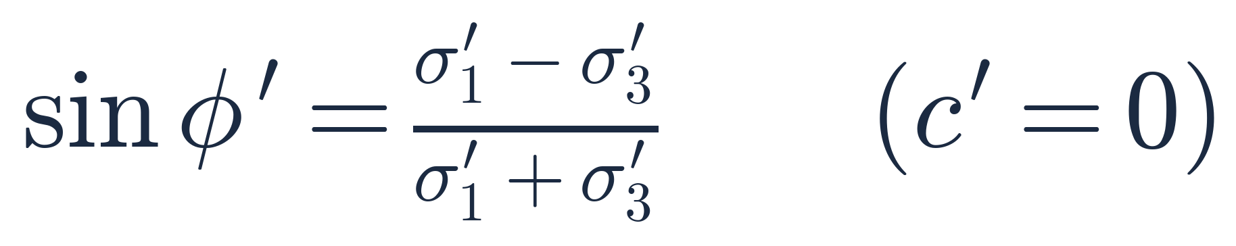
ANSWER 02 · 🔴 必背 │ 零供給，3 題直接受惠
sinφ′ 捷徑：半徑 ÷ 圓心，一步到位
捷徑（限 c′ = 0）
一般情況要用這條
怎麼記：包絡線過原點 → 從原點到圓心是斜邊、半徑是對邊，sinφ′ = 對邊 ÷ 斜邊 = 半徑 ÷ 圓心。c′ ≠ 0 時包絡線在 τ 軸上有截距，那個直角三角形的頂點不在原點了，比值就不再是 sinφ′。使用時機：題目說「正常壓密」「NC」「c′ 可忽略」——這三個關鍵詞出現，就直接用捷徑，省下解二次式的時間。
Notes:
捷徑是 sin phi prime 等於軸差應力除以兩個主應力的和。怎麼記？包絡線過原點的時候，從原點到圓心是斜邊、半徑是對邊，正弦就是對邊除以斜邊。c prime 不等於零的時候，包絡線在縱軸上有截距，那個直角三角形的頂點就不在原點了，比值也就不再是 sin phi prime。使用時機很好認：題目說正常壓密、NC、或 c prime 可忽略，就直接用捷徑。

Slide 11
回想卡 03 / 09
莫爾圓與破壞準則
必背｜考卷不會給
破壞面與最大主應力面的夾角 θf 是多少？
請用莫爾圓把它證明出來。
提示：113 年（2024-1）直接叫你證明。關鍵只有一步——切點對應的圓心角是多少度？
蓋住下一頁，先在紙上寫出來 — 3 秒
Notes:
第三張回想卡。破壞面跟最大主應力面的夾角是多少？而且——請用莫爾圓把它證明出來。提示：一百一十三年那題直接叫你證明。關鍵只有一步：切點對應的圓心角是多少度？按暫停。

Slide 12
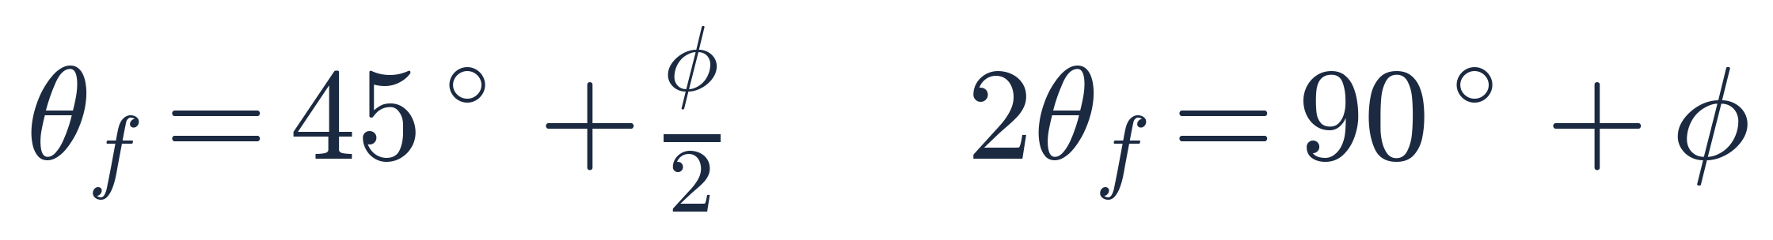
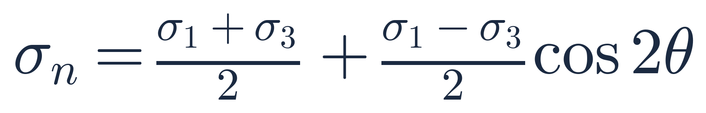
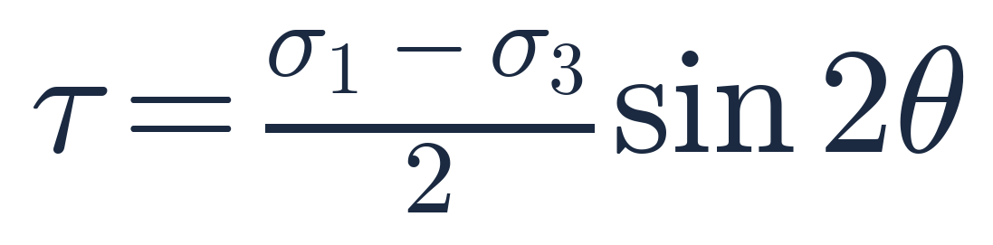
ANSWER 03 · 🔴 必背 │ 零供給，113 年要求證明
θf = 45° + φ/2：三行就能證完
結論
破壞面上的正應力
破壞面上的剪應力
三行證明：① 破壞面對應莫爾圓上的切點；② 半徑在切點垂直於包絡線，而包絡線與 σ 軸夾 φ，所以半徑與 σ 軸的夾角 = 90° + φ；③ 莫爾圓的圓心角是實體角的兩倍，故 2θf = 90° + φ ⇒ θf = 45° + φ/2。背結論只值一半分數。另外注意：莫爾圓上的角度都是實體角的兩倍，這是最常被忽略的一句話。
Notes:
結論是四十五度加 phi 的一半。證明只要三行。第一，破壞面對應莫爾圓上的切點。第二，半徑在切點垂直於包絡線，而包絡線跟橫軸夾 phi，所以半徑跟橫軸的夾角是九十度加 phi。第三，莫爾圓上的圓心角是實體角的兩倍，所以 2 theta f 等於九十度加 phi，theta f 就是四十五度加 phi 的一半。背結論只值一半分數，這三行才是另一半。

Slide 13
回想卡 04 / 09
莫爾圓與破壞準則
必背｜考卷不會給
任意一個傾角 θ 的面上，正應力與剪應力各是多少？
代 θ = θf 進去會得到什麼？
提示：兩條式子都由「圓心 ± 半徑 × 三角函數」組成。注意括號裡是 2θ，不是 θ。
蓋住下一頁，先在紙上寫出來 — 3 秒
Notes:
第四張回想卡。任意一個傾角 theta 的面上，正應力跟剪應力各是多少？代破壞面的角度進去會得到什麼？提示：兩條式子都由圓心加減半徑乘三角函數組成，而且括號裡是 2 theta，不是 theta。按暫停。

Slide 14
ANSWER 04 · 🔴 必背 │ 零供給，113 年 25 分
σn 與 τ：就是莫爾圓上那一點的兩個座標
正應力
剪應力
代 θ = θf 得到
怎麼記：這兩條就是「圓心 + 半徑 cos2θ」與「半徑 sin2θ」——也就是圓的參數式，根本不必當公式背。檢查點：θ = 0（最大主應力面）→ σn = σ₁、τ = 0；θ = 45° → τ 達最大值 = 半徑。兩個特例代得出來就是對的。陷阱：τ 的最大值出現在 θ = 45°，但破壞發生在 θf = 45° + φ/2——最大剪應力面不是破壞面。
Notes:
這兩條其實就是圓的參數式：圓心加半徑乘 cos 2 theta，跟半徑乘 sin 2 theta。根本不必當公式背，畫出圓就有了。檢查點：theta 等於零是最大主應力面，正應力等於 sigma 一、剪應力等於零；theta 等於四十五度時剪應力最大，等於半徑。最後講一個很重要的陷阱：剪應力的最大值出現在四十五度，但破壞發生在四十五度加 phi 的一半——最大剪應力面不是破壞面。

Slide 15
回想卡 05 / 09
不排水剪力強度
必背｜考卷不會給
題目給「無圍壓縮強度 q_u = 100 kPa」，S_u 是多少？
飽和與不飽和的 UU 試驗，φ_uu 各是多少？
提示：109 年就是這一題，忘了一個動作整題 25 分報廢——而且錯了完全看不出來。
蓋住下一頁，先在紙上寫出來 — 3 秒
Notes:
第五張回想卡。題目給無圍壓縮強度等於一百 kPa，不排水剪力強度是多少？還有，飽和跟不飽和的 UU 試驗，抗剪角各是多少？提示：一百零九年就是這一題，忘了一個動作整題二十五分報廢，而且錯了完全看不出來。按暫停。

Slide 16
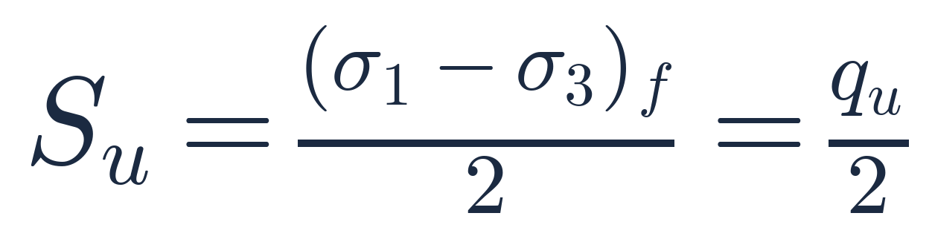
ANSWER 05 · 🔴 必背 │ 零供給，109 年 25 分
S_u = q_u / 2：最基本，也最致命
Su 的量法
UU 抗剪角判定
飽和 UU 的破壞準則
怎麼記：q_u 是「軸差應力」也就是莫爾圓的<b>直徑</b>；S_u 是包絡線的高度，也就是<b>半徑</b>。直徑除以 2 才是半徑。109 年給 q_u = 100 kPa，忘了除以 2 就整題報廢——考場動作：看到 q_u 三個字，先在旁邊寫下 S_u = q_u / 2。φ_uu 的判定：飽和時圍壓全被孔隙水擋掉、有效應力沒變，所以三個圓一樣大、包絡線水平；不飽和時圍壓會壓縮氣泡，圓會變大。
Notes:
答案：不排水剪力強度等於無圍壓縮強度的一半。怎麼記？無圍壓縮強度是軸差應力，也就是莫爾圓的直徑；不排水剪力強度是包絡線的高度，也就是半徑。直徑除以二才是半徑。一百零九年給一百 kPa，忘了除以二就整題報廢。考場動作：看到 q u 這三個字，先在旁邊寫下 Su 等於 q u 除以二。至於抗剪角：飽和時是零，不飽和時大於零，下一張圖解釋為什麼。

Slide 17
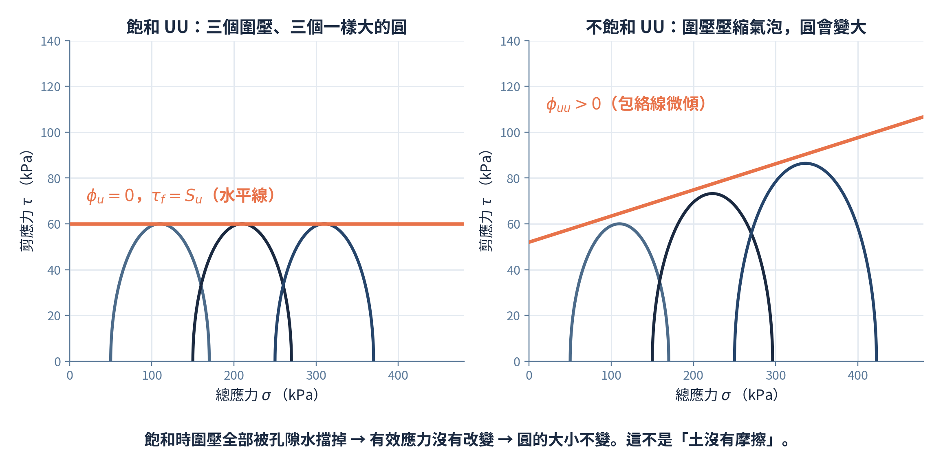
DIAGRAM 02
飽和 UU 的 φ_u = 0，不是「土沒有摩擦」
觀念解讀
左圖：飽和土做 UU，加多少圍壓就有多少孔隙水壓抵銷 → 有效應力完全沒變。
有效應力沒變，土的強度就沒變 → 三個圓大小一模一樣 → 包絡線水平 → φ_u = 0。
右圖：不飽和土的孔隙裡有氣泡，圍壓會把氣泡壓小 → 有效應力真的增加 → 圓會變大。
所以 φ_uu > 0 是「不飽和」的證據，不是「這土比較有摩擦」。
96 年 12 分、99 年 12 分都在問這件事——答題時一定要把「圍壓被水擋掉」這句話寫出來。
延伸：φ_cu 也不是土壤的性質。101 年給 φ′ = 32° 與 φ_cu = 22° 並存，兩者的差距就是 Δu 把總應力路徑往右推的距離。
Notes:
左圖是飽和土做 UU。加多少圍壓，就有多少孔隙水壓去抵銷，有效應力完全沒有改變。有效應力沒變，強度就沒變，所以三個圓大小一模一樣，包絡線是水平的，抗剪角等於零。右圖是不飽和土，孔隙裡有氣泡，圍壓會把氣泡壓小，有效應力真的增加了，所以圓會變大、包絡線微傾。所以抗剪角大於零是「不飽和」的證據，不是這土比較有摩擦。答題時一定要把「圍壓被水擋掉」這句話寫出來。

Slide 18
回想卡 06 / 09
不排水剪力強度
必背｜考卷不會給
NC 黏土的 S_u 與有效覆土應力有什麼固定關係？
十字片剪量到的 S_u 為什麼要再乘一個係數？
提示：第一個關係有一個記得住的數字，落在 0.22 到 0.25 之間。第二個係數跟塑性指數有關。
蓋住下一頁，先在紙上寫出來 — 3 秒
Notes:
第六張回想卡。正常壓密黏土的不排水剪力強度，跟有效覆土應力有什麼固定關係？還有，十字片剪量到的強度為什麼要再乘一個係數？提示：第一個關係有一個記得住的數字，落在零點二二到零點二五之間。按暫停。

Slide 19
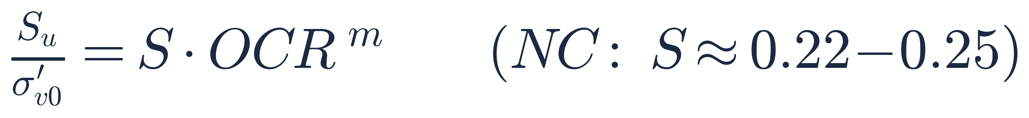
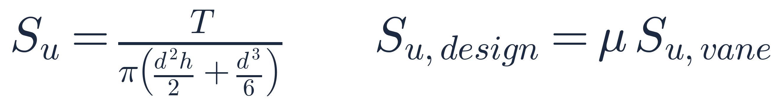
ANSWER 06 · 🔴 必背 │ 零供給，91、92 兩年要用
SHANSEP 與十字片剪：兩種「不做三軸」的取得方式
SHANSEP 正規化
十字片剪
怎麼記：SHANSEP 說的是「同一種黏土，S_u 與當時的有效覆土應力成固定比例」——所以同一層 NC 黏土的 S_u 會隨深度線性增加，這是判斷數據合不合理最好用的一把尺。十字片剪的分母是「圓柱側面積 × 半徑 + 上下端面的貢獻」，量的是原地擾動最小的強度；但它會高估高塑性黏土的強度，所以要乘 Bjerrum 修正係數 μ（隨 PI 上升而下降，PI 高時可低到 0.6）。
Notes:
SHANSEP 說的是：同一種黏土，不排水剪力強度跟當時的有效覆土應力成固定比例。正常壓密時這個比例大約零點二二到零點二五。所以同一層正常壓密黏土的強度會隨深度線性增加，這是判斷數據合不合理最好用的一把尺。十字片剪量的是原地擾動最小的強度，分母是圓柱側面積乘半徑再加上下端面的貢獻。但它會高估高塑性黏土的強度，所以要乘 Bjerrum 修正係數，塑性指數越高、係數越低，可以低到零點六。

Slide 20
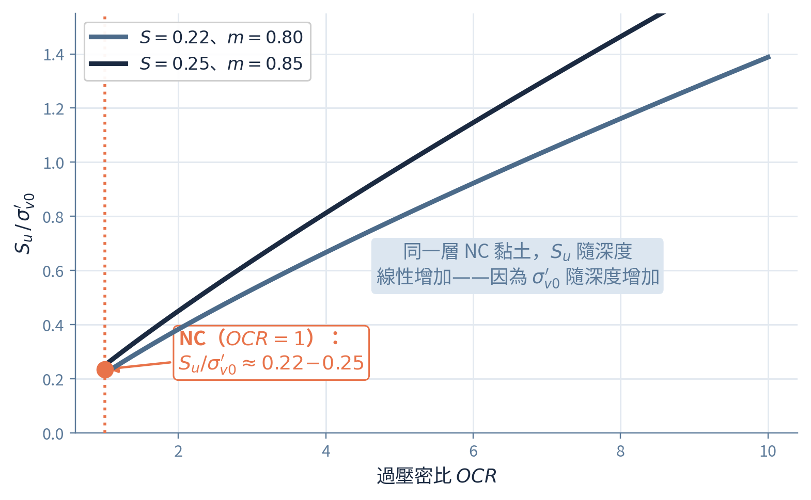
DIAGRAM 03
SHANSEP：把 S_u 正規化之後，OCR 是唯一的變數
觀念解讀
縱軸是「S_u 除以當時的有效覆土應力」——這一步叫正規化，把深度的影響先消掉。
正規化之後，剩下的唯一變數是 OCR：過壓密程度越高，同樣覆土壓下的強度越高。
NC（OCR = 1）時比值就是常數 S ≈ 0.22–0.25，這是最該記住的一個數。
指數 m 大約 0.8，多數台灣軟弱黏土適用。
用法：現場只做了幾個深度的試驗，可以靠這條關係內插到其他深度。
考場用途：拿到一組 S_u 數據，先除以各自深度的 σv0′。如果比值差很多，不是取樣有問題，就是這幾層的應力歷史不同。
Notes:
縱軸是不排水剪力強度除以當時的有效覆土應力，這一步叫正規化，先把深度的影響消掉。正規化之後，剩下的唯一變數就是過壓密比：過壓密程度越高，同樣覆土壓下的強度越高。正常壓密時比值就是零點二二到零點二五這個常數，這是最該記住的一個數。考場用途：拿到一組強度數據，先各自除以該深度的有效覆土應力，如果比值差很多，不是取樣有問題，就是這幾層的應力歷史不同。

Slide 21
回想卡 07 / 09
孔隙水壓參數
必背｜考卷不會給
Skempton 的孔隙水壓參數式怎麼寫？
A_f 是負值代表這塊土處在什麼狀態？
提示：四度需要、零次供給，而且每次題目都把 A_f 與 B 的值給你——擺明就是在等你寫式子。
蓋住下一頁，先在紙上寫出來 — 3 秒
Notes:
第七張回想卡。Skempton 的孔隙水壓參數式怎麼寫？還有，破壞時的孔壓參數是負值，代表這塊土處在什麼狀態？提示：這一條四度需要、零次供給，而且每次題目都把參數值給你，擺明就是在等你寫式子。按暫停。

Slide 22
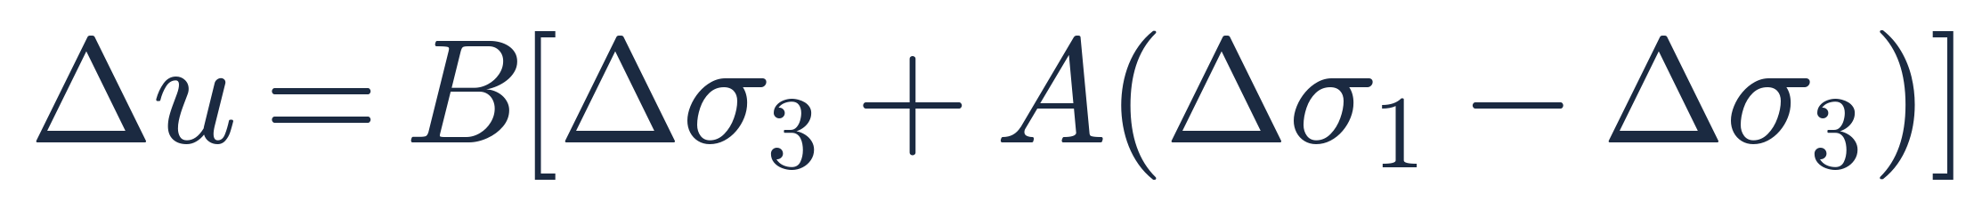
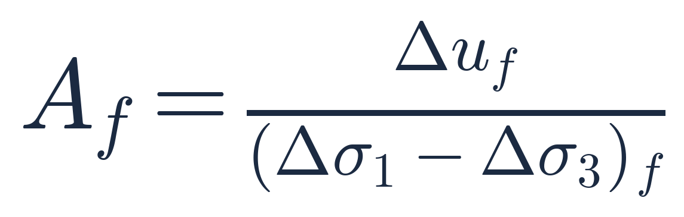
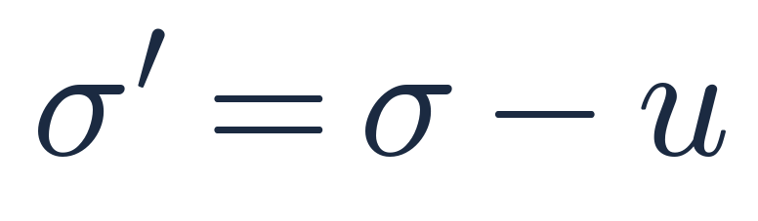
ANSWER 07 · 🔴 必背 │ 零供給，4 題要用
Skempton Δu：把「圍壓」與「剪」兩種孔壓分開算
孔隙水壓參數式
破壞時的孔壓參數
有效應力原理
怎麼記：中括號裡分成兩塊——Δσ₃ 是「等向加壓」造成的孔壓，A(Δσ₁−Δσ₃) 是「剪」造成的孔壓。B 是飽和度的指標：完全飽和時 B = 1，不飽和時 B < 1（所以 B 值試驗是三軸試驗開始前的必要步驟）。A_f 的符號就是 OC/NC 的判別式：<b>A_f > 0</b> 表示受剪時土想縮、孔壓上升（NC）；<b>A_f < 0</b> 表示受剪時土想脹、孔壓下降（重度過壓密／膨脹傾向）。102 年那題就是靠這個判斷孔壓曲線走向。
Notes:
式子的中括號裡分成兩塊：Delta sigma 三是等向加壓造成的孔壓，A 乘軸差應力那一塊是剪造成的孔壓。B 是飽和度的指標，完全飽和時等於一，不飽和時小於一，所以 B 值試驗是三軸試驗開始前的必要步驟。最重要的是 Af 的符號：大於零代表受剪時土想縮、孔壓上升，那是正常壓密；小於零代表受剪時土想脹、孔壓下降，那是重度過壓密。一百零二年那題就是靠這個判斷孔壓曲線的走向。

Slide 23
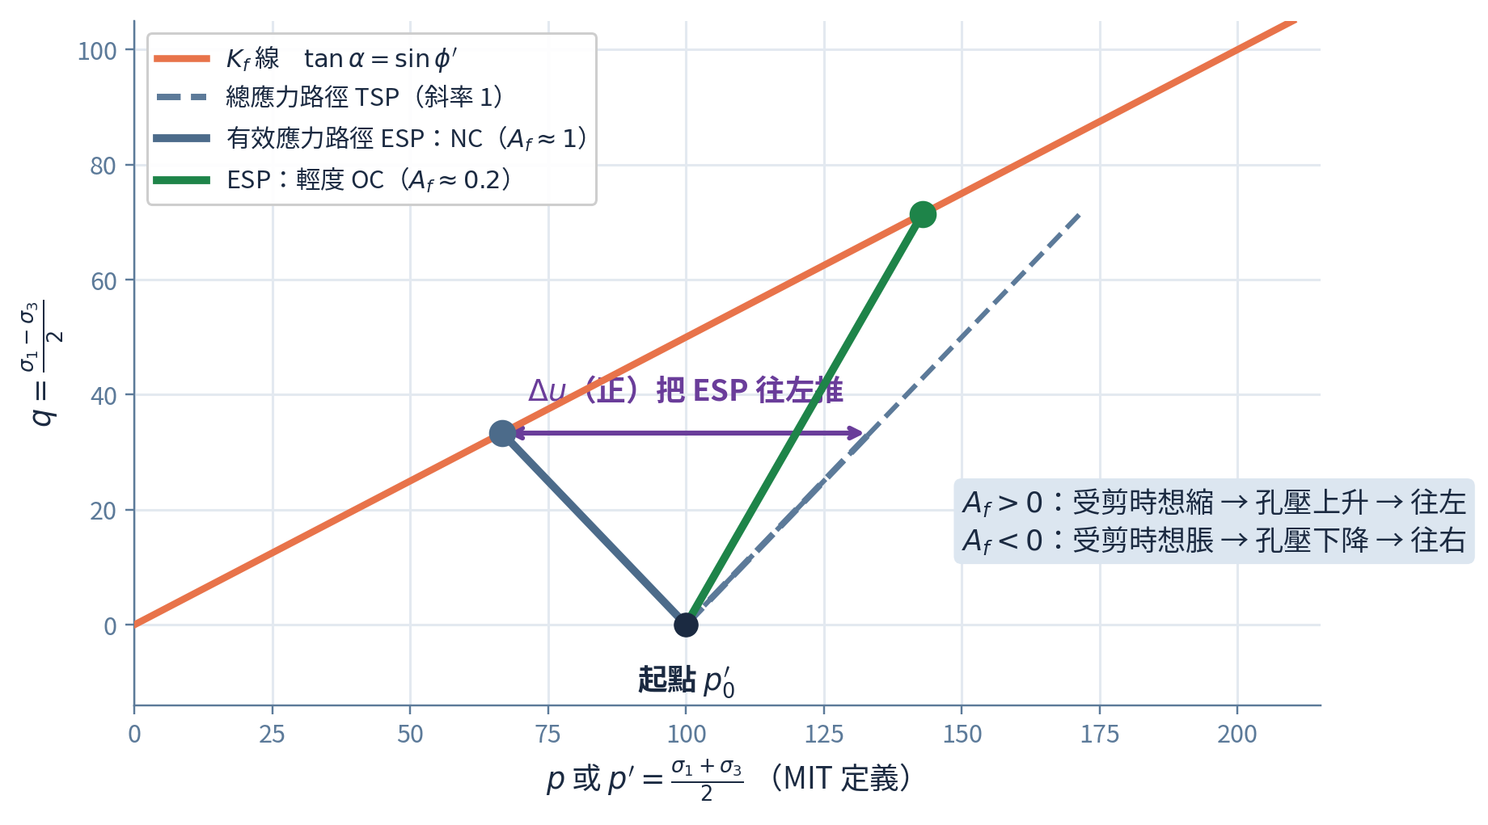
DIAGRAM 04
應力路徑：Δu 就是 TSP 與 ESP 之間的水平距離
觀念解讀
灰虛線是總應力路徑 TSP：不排水三軸只加軸差應力，所以斜率恆為 1。
實線是有效應力路徑 ESP。TSP 與 ESP 的水平距離，就是當下的孔隙水壓 Δu。
NC（A_f ≈ 1）：孔壓一路上升，ESP 往左倒，破壞時的 p′ 遠小於起點。
輕度 OC（A_f 小）：孔壓上升得少，ESP 幾乎往右走，強度明顯較高。
K_f 線不是包絡線：斜率 tanα = sinφ′、截距 a = c′cosφ′，要換算回 Mohr 包絡線才是 φ′。
考場動作：畫應力路徑前先在圖旁標明採用 MIT 還是 Cambridge 定義——考卷從不指定，標了就不會被當成寫錯。
Notes:
灰色虛線是總應力路徑，不排水三軸只加軸差應力，所以斜率恆為一。實線是有效應力路徑。這兩條線之間的水平距離，就是當下的孔隙水壓。正常壓密的土孔壓一路上升，有效應力路徑往左倒，破壞時的平均有效應力遠小於起點；輕度過壓密的土孔壓上升得少，路徑幾乎往右走，強度明顯較高。最後提醒一件事：Kf 線不是破壞包絡線，它的斜率的正切等於 sin phi prime，要換算回去才是真正的 phi prime。

Slide 24
回想卡 08 / 09
應力路徑
會給但別賭｜有沒給的先例
p–q 應力路徑有兩套定義，各是什麼？
K_f 線的斜率與截距怎麼換回 φ′ 與 c′？
提示：本單元僅有的兩條橘色之一。考卷從不指定用哪一套——不標明就可能被當成寫錯。
蓋住下一頁，先在紙上寫出來 — 3 秒
Notes:
第八張回想卡，本單元僅有的兩條橘色之一。p 對 q 應力路徑有兩套定義，各是什麼？還有 Kf 線的斜率跟截距，怎麼換回 phi prime 跟 c prime？提示：考卷從不指定用哪一套，不標明就可能被當成寫錯。按暫停。

Slide 25
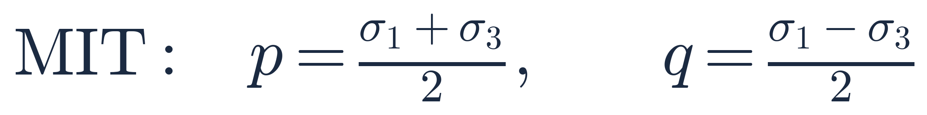
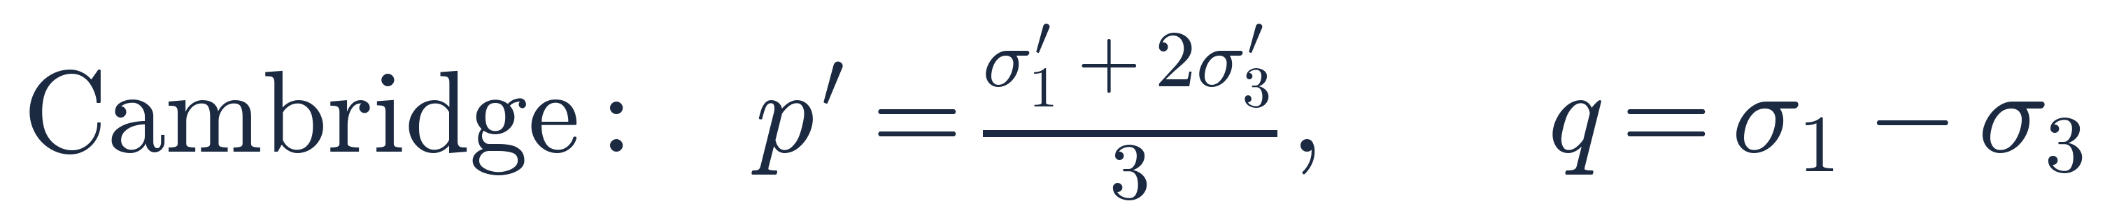
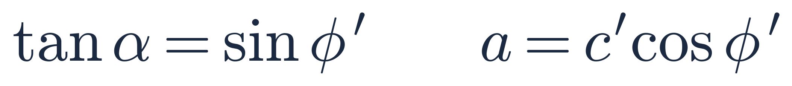
ANSWER 08 · 🟠 會給但別賭 │ 零供給，2 題要用
MIT 與 Cambridge：同一條路徑，兩套座標
MIT（二維，平面應變常用）
Cambridge（三維，臨界土壤力學用）
K_f 線 → Mohr 包絡線
怎麼記：MIT 的 p、q 就是莫爾圓的<b>圓心與半徑</b>，所以最直觀；Cambridge 的 p′ 是三個主應力的平均（八面體正應力），q 是軸差應力本身，適合三維與臨界狀態理論。K_f 線的換算不能省：tanα = sinφ′、a = c′cosφ′。直接把 K_f 線的斜率角當成 φ′ 是這一段最常見的錯。順帶記 Jaky 的 K₀ = 1 − sinφ′，以及過壓密時 K₀(OC) = K₀(NC)·OCR^0.5。
Notes:
MIT 定義的 p 跟 q 就是莫爾圓的圓心跟半徑，所以最直觀；Cambridge 定義的 p prime 是三個主應力的平均，q 是軸差應力本身，適合三維跟臨界狀態理論。Kf 線的換算不能省：斜率角的正切等於 sin phi prime，截距等於 c prime 乘 cos phi prime。直接把 Kf 線的斜率角當成 phi prime，是這一段最常見的錯。順帶把 Jaky 的靜止土壓力係數一起記：一減 sin phi prime。

Slide 26
回想卡 09 / 09
試驗規劃
必背｜考卷不會給
拿到一組三軸試驗數據，第一個反射動作應該是什麼？
為什麼試驗壓密壓力一定要涵蓋現地有效覆土壓？
提示：91 年整題 25 分就在考這件事。答案跟「取樣擾動」與「應力還原」有關。
蓋住下一頁，先在紙上寫出來 — 3 秒
Notes:
最後一張回想卡。拿到一組三軸試驗數據，第一個反射動作應該是什麼？而且為什麼試驗的壓密壓力一定要涵蓋現地有效覆土壓？提示：九十一年整題二十五分就在考這件事。按暫停。

Slide 27
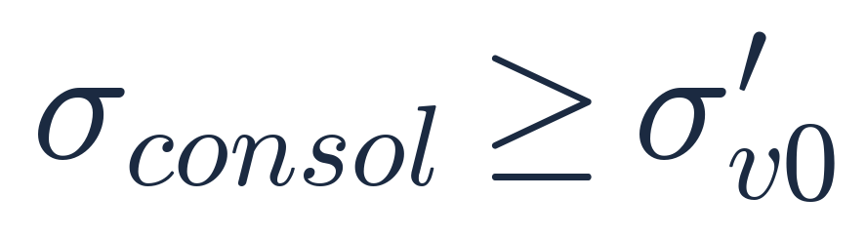
ANSWER 09 · 🔴 必背 │ 零供給，91、92 兩年要用
第一個動作：算 σv0′，然後跟試驗壓力比一比
有效應力原理
試驗規劃的鐵律
為什麼：土樣一旦被取出地面，圍壓被移除、應力狀態被破壞。若試驗的壓密壓力低於現地有效覆土壓，土樣根本沒有被「還原」到現地狀態，量到的強度會偏低、壓縮性會偏高，整組數據都不能用。考場動作：拿到任何三軸數據，先算 σv0′（總應力減孔隙水壓），再跟題目給的圍壓比一比——這一步就是 91 年那 25 分的全部。
Notes:
答案：先算現地有效覆土應力，然後跟試驗的圍壓比一比。為什麼？因為土樣一旦被取出地面，圍壓就被移除、應力狀態被破壞了。如果試驗的壓密壓力低於現地有效覆土壓，土樣根本沒有被還原到現地狀態，量到的強度會偏低、壓縮性會偏高，整組數據都不能用。這一步就是九十一年那二十五分的全部。

Slide 28
TRAPS · 高頻扣分點
六個每年都在扣分的地方
!
忘了 S_u = q_u / 2
!
c 與 c′、φ 與 φ_cu 混用
109 年給 q_u = 100 kPa，直接拿去用就整題 25 分報廢，而且錯了完全看不出來。看到「無圍壓縮強度」五個字，先在旁邊寫下 S_u = q_u / 2。
101 年給 φ′ = 32° 與 φ_cu = 22° 並存，107 年要你同時算出兩個角度。總應力參數與有效應力參數是兩套，混用整題結構就錯了。
!
c′ ≠ 0 卻用 sinφ′ 捷徑
!
把 K_f 線斜率當成 φ′
捷徑只在包絡線過原點時成立。題目沒說 NC 或 c′ = 0，就老實用主應力關係式解。
tanα = sinφ′，不是 tanφ′。φ′ = 30° 時 α ≈ 26.6°，差了三度多——看起來很像，代下去全錯。
!
最大剪應力面 ≠ 破壞面
!
應力路徑沒標定義
τ 最大在 θ = 45°，破壞在 θf = 45° + φ/2。土的破壞是「剪應力與正應力的競賽」，不是純剪應力最大。
MIT 與 Cambridge 的 p、q 數值完全不同。考卷從不指定，畫圖前先在旁邊標明採用哪一套，就不會被當成寫錯。
Notes:
六個扣分點快速過一遍。一，忘了不排水剪力強度是無圍壓縮強度的一半。二，總應力參數跟有效應力參數混用。三，c prime 不等於零卻用 sin phi prime 捷徑。四，把 Kf 線的斜率角當成 phi prime，phi 等於三十度時差了三度多。五，最大剪應力面不是破壞面。六，應力路徑沒標定義。

Slide 29
BONUS · 沒有公式，但一定考
三個「講得出原因才有分」的觀念
φ_cu 不是土壤的性質
飽和 UU 的 φ_u = 0
壓密壓力要涵蓋 σv0′
101 年給 φ′ = 32° 與 φ_cu = 22° 並存。
107 年要你同時算出兩個角度。
兩者的差距＝Δu 把總應力路徑往右推的距離。
φ′ 才是土的性質；φ_cu 只是「用總應力座標去描述」的結果。
96 年 12 分、99 年 12 分都在問。
原因：圍壓全被孔隙水擋掉，有效應力沒變。
所以三個圓一樣大、包絡線水平。
不是「這土沒有摩擦」——這句話寫出來才有分。
91 年整題 25 分。
取樣把圍壓移除，應力狀態被破壞。
試驗壓力不夠 → 沒還原到現地 → 強度偏低。
拿到任何三軸數據，第一個動作先算 σv0′。
Notes:
三個講得出原因才有分的觀念。第一，phi cu 不是土壤的性質，它跟 phi prime 的差距就是孔隙水壓把總應力路徑推開的距離。第二，飽和 UU 的抗剪角等於零，是因為圍壓全被孔隙水擋掉，不是這土沒有摩擦。第三，試驗的壓密壓力必須涵蓋現地有效覆土壓，否則土樣沒有被還原到現地狀態。這三個都是零計算，但寫不出原因就沒有分。

Slide 30
CHEAT SHEET 1 / 2
進考場前最後一眼（一）——莫爾圓與強度
M-C 準則
sinφ′ 捷徑（c′=0）
破壞面傾角
破壞面正應力
破壞面剪應力
Su 的量法
十字片剪
破壞時孔壓參數
有效應力原理
Notes:
速查表第一頁是莫爾圓與強度。九條裡真正要背的只有 sin phi prime 捷徑跟不排水剪力強度那兩條——其餘從圓上量得出來。

Slide 31
CHEAT SHEET 2 / 2
進考場前最後一眼（二）——孔壓、路徑與判定
主應力關係式
Skempton Δu
飽和 UU
UU 抗剪角判定
SHANSEP
MIT 定義
Cambridge 定義
K_f 線換算
Jaky K₀
試驗規劃鐵律
Notes:
第二頁是孔壓、應力路徑與判定，公式比較寬所以排兩欄。最上面的主應力關係式跟 Skempton 是本單元僅有的兩條「非背不可、又推不出來」的式子。

Slide 32
考前總複習｜重點回顧
SM-U1-5 土壤強度特性與變形性｜四句話帶走
供給率 9%，五個單元最低。107、113 兩年各 25 分、四個小題，全程零公式。
1
最划算的投資不是背式子，是把莫爾圓畫熟——一半的公式都能從圖上量出來。
2
只背五條：主應力關係式（要能反解 φ′）、sinφ′ 捷徑、Skempton 與 A_f、S_u = q_u/2、θf 及其證明。
3
下一個單元 SM-U2-3 開挖之穩定性分析：題最多、給最少，Peck 三型包絡線 24 年零供給。
4
Notes:
四句話帶走。第一，供給率百分之九，五個單元裡最低。第二，最划算的投資不是背式子，是把莫爾圓畫熟。第三，只背五條：主應力關係式而且要能反解、sin phi prime 捷徑、Skempton 與 Af、不排水剪力強度等於無圍壓縮強度的一半、還有破壞面傾角及其證明。第四，下一個單元是開挖之穩定性分析，題最多、給最少。我們下一支影片見。

